Slide 1
Веб-портал ачии.рф
Обзор функциональных возможностей веб-портала ачии.рф
Бухгалтерия

Slide 2
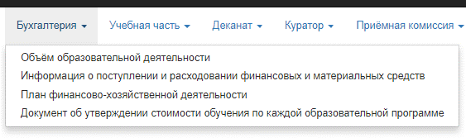

Slide 3
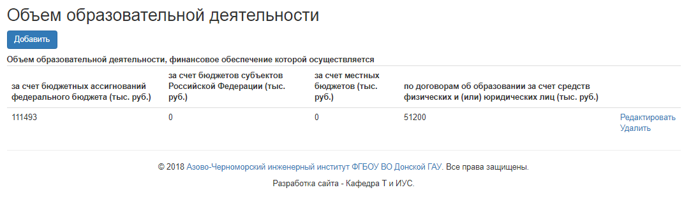

Slide 4
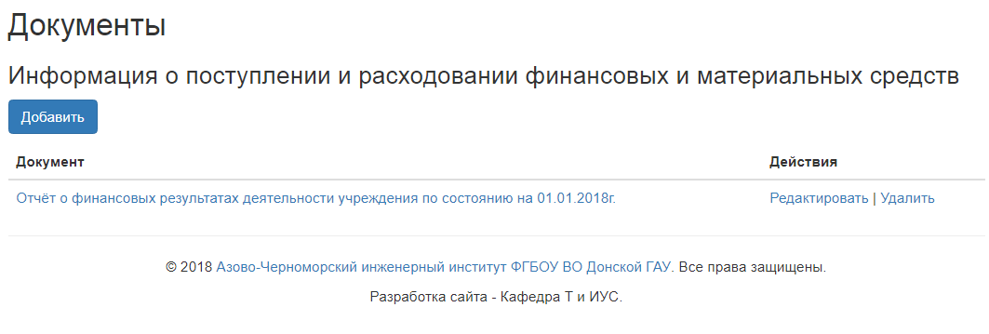

Slide 5
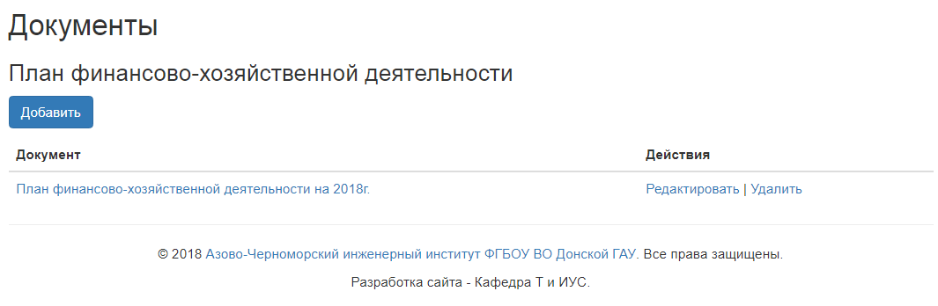

Slide 6
